Slide 1
ＳＮＳの利用について
この資料は、スマートフォン等でのＳＮＳの利用に係るネットトラブルの防止について、理解を深めるための教員研修用及び生徒向け教材資料です。
兵庫県教育委員会
教育企画課
Notes:
スマートフォンの普及により、ＬＩＮＥやツイッター、ｆａｃｅｂｏｏｋ等のＳＮＳ（ソーシャル・ネットワーキング・サービス）の利用が急速に増えています。例えばＬＩＮＥでは、サイト内でグループをつくり、メッセージや画像の交換、スタンプで意思表示するなど、手軽にコミュニケーションができます。その反面、過度の利用による生活習慣への影響やグループ内でのトラブル(仲間はずれ、安易な投稿）など、様々な問題が起こっています。それでは、「ＳＮＳの利用について」を始めます。

Slide 2
ＳＮＳの利用状況
【出典】「２０１３年度版 青少年のインターネット利用環境実態調査」 (内閣府）
Notes:
「SNSの利用状況」は、内閣府の実態調査によると、平成25年度では、平成24年度と比較すると、中学生、高校生で利用率が大きく増加しています。これに伴い、ＳＮＳの利用による様々なトラブルが起こっています。
特にコミュニティサイト利用による被害が増加しており、そのトラブルについて紹介します。

Slide 3
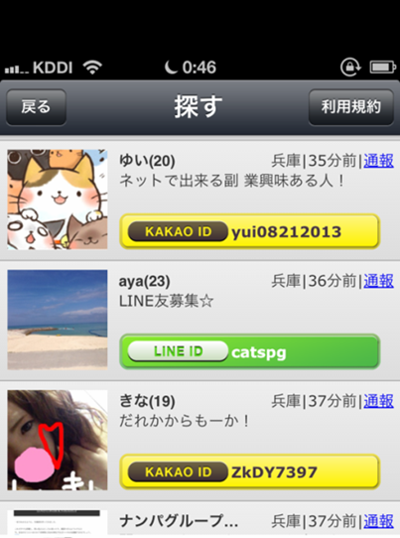
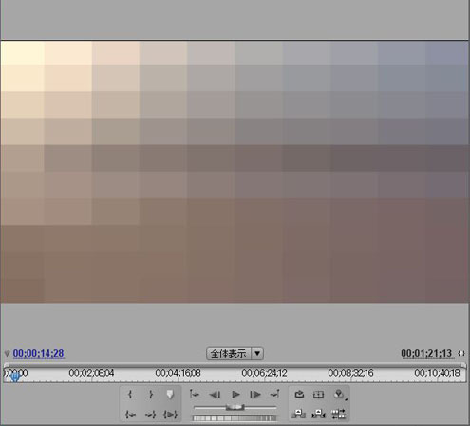
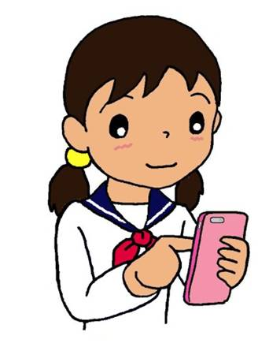
トラブル① コミュニティサイトでの
見知らぬ人との出会い
無料でダウンロードできます。
サイト内では、簡単なチャットもでき、会話ができます。
LINEのＩＤを教えあうことで個別に会話もできます。
どんな人かな？
優しそうだし、一度会ってみようかな。
Notes:
コミュニティサイトは無料のものが多く、簡単にダウンロードできます。サイト内では、簡単な会話ができます。そこで、LINEのIDを教え合うことで、個別に会話ができるようになります。悩み事を聞いてくれたり、相談にのってくれたりするなど、優しくしてもらうことにより、相手に会ってみようという気持ちになり、実際に会うことで、犯罪に巻き込まれたケースが急増しています。

Slide 4
『コミュニティサイト利用の危険』
事例－１
【高校３年 女子】
女子生徒は、「コミュニティサイト」で知り合った男性と、メッセージをきっかけとして、悩みの相談などに乗ってもらった後に、直接この男性と会っている。
女子生徒は殺害され、人目につかないやぶの中に遺体が放置されていた。
※「コミュニティサイト」は無料のものが多く、生徒はダウンロードして簡単に利用できる。単なるメッセージのやりとりだけでは、相手がどのような人なのかわからない。実際に相手と会うということは、犯罪に巻き込まれて被害に遭うなど大変危険であり、命に関わる事案である。
Notes:
（スライドの事例を読む。）
ネット上でのメッセージのやりとりだけでは、相手がどのような人物かわかりません。全く別の人物がなりすますことができ、ネット上で知り合った人と実際に会うことは、犯罪に巻き込まれて被害に遭うなど、このように危険で命に関わる事案になる可能性があります。

Slide 5
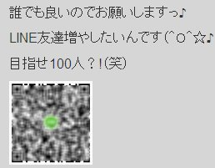
『コミュニティサイト利用の危険』
事例－２
【被害者 中学３年女子 被疑者 ２９歳男性】
被疑者は、ＬＩＮＥ ＩＤを交換する非公式掲示板サイトを介して被害者と知り合い、以降ＬＩＮＥを使用して連絡を取り、被害者に裸の写真を自画撮りさせた上、その画像をメールで送信させた。リベンジポルノの問題につながる可能性も高く、ネット上にあげられた写真等は、全てを削除することは不可能である。
※警察庁によると、コミュニケーションサイトを介して、児童ポルノやみだらな性行為に至り、平成２５年度に事件として検挙された件数は1,804件。
※１８歳未満のＩＤ検索禁止措置がとられた
後、ＩＤ検索ができなくてもＱＲコードを貼り付
けることにより連絡ができるようにした掲示
板ができている。
Notes:
（スライドを読む）
平成25年度に事件として検挙された件数は全国で1,804件となっていますが、これは氷山の一角にすぎません。
技術的な対策がなされても、次々に新しい方法が考え出されるため、使用者の規範意識を高めることが重要です。 そして、コミュニティサイト等ネット上の相手は誰か分らないので、絶対に会わないことが大切です。

Slide 6
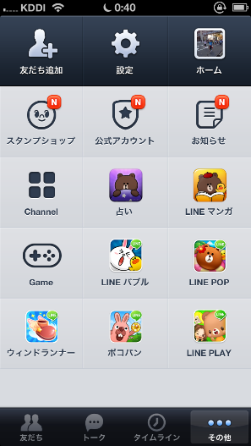
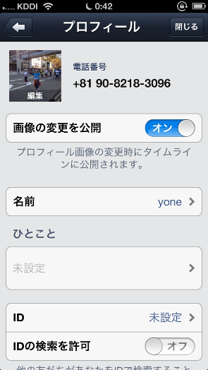
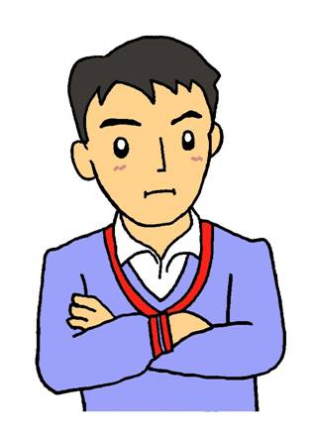
ＩＤ検索機能は「ＯＦＦ」にしておく
対策
インストール直後は「ＯＮ」になっている。そのままにしておくと知らない人から連絡がくることがある。
コミュニケーションサイト等を利用する場合には設定を「ＯＮ」にして、自分を検索できるようにしている。
ＩＤ検索の設定が
ここで確認できる
2013年12月12日より、全Android端末に加え、iPhone端末に対しても18歳未満ユーザーの ID 検索機能停止措置を実施。
コミュニケーションサイトに書き込む人の目的もいろいろ。悪意を持った人もいるからね。
Notes:
ＬＩＮＥの設定については、ＩＤ検索を「ＯＦＦ」にします。１８歳未満のユーザーには、ＩＤ検索機能停止措置がされていますが、安全に使用するためには、必ずＩＤ検索設定を「ＯＦＦ」にしておくことが大切です。

Slide 7
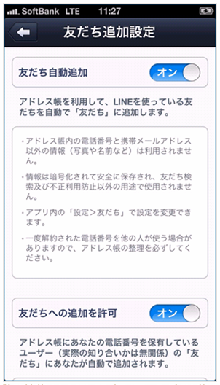

知らないと怖い「登録時」の注意
対策
アドレス帳内のLINEユーザが友だちに追加される
自分の電話番号を登録しているLINEユーザの友だちに自分が追加される
現在、携帯電話番号不足で解約した携帯番号を短い周期で新規契約者に割り当てているため、 「オン」にしていると、電話帳自動収集で「友だち」または「知り合いかも」に覚えのない名前のユーザーが表示されたり、相手にもあなたが表示されたりすることがある。
必ず「ＯＦＦ」にしておくことが
大切ですね。
Notes:
次に、「友だち追加設定」の「友だち自動追加」と「友だちへの追加を許可」をＯＦＦにしておくことです。

Slide 8


・知らない人に絶対に「返信しない」
・変な内容の相手はブロックする
・知らない人に絶対に「会わない」
・困ったらすぐに相談してね！
Notes:
知らない人からのメッセージは、絶対に返信しない。メッセージ内容が変な相手についてはブロックして、メッセージが届かないようにしましょう。
また、ネット上で知り合った相手はどんな人物かメッセージのやりとりだけではわかりません。画像があったとしても、別人の画像で、いわゆる「なりすまし」をしていることも考えられます。犯罪に巻き込まれたり、被害にあったりする可能性があるので、絶対に「会わない」ように指導してください。困ったらすぐに身近な大人や先生に相談するように指導してください。

Slide 9
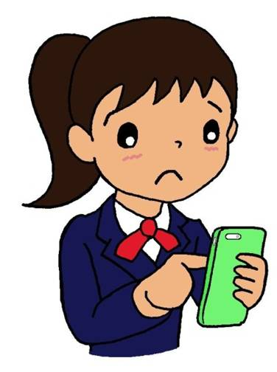
トラブル② ネット依存の傾向
自分の意志だけではやめられない場合も・・・
・いつも会話に参加していないと不安。
・グループからはずされるのが怖い。
・気づいたら、食事の時もスマホを手離せない。
【こんなことはないですか】
・スマホを持ったまま寝る
・スマホを持ったまま入浴
・だれといても常にスマホが気になる
・スマホがないと、強い不安に襲われる
Notes:
次に、ネット依存の傾向です。
ネットゲームやツイッター、動画共有サイトなどが面白くて、使用を続けてしまう場合があります。
LINEについては、自分の意志だけでやめられない場合もあります。「すぐに返信しないと、グループから外されてしまうかもしれない」という不安から、気づいたら食事の時もスマホを手離せない状況になると想定されます。

Slide 10
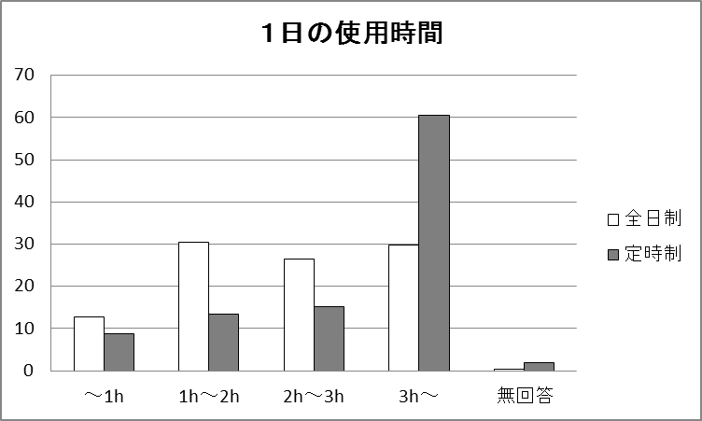
県立高等学校生徒の１日の使用時間
【％】
【出典】「高校生（１年）の携帯電話・スマートフォンの利用に関するアンケート」
H26.10.24 校長協会生徒指導委員会
Notes:
このグラフは、校長協会生徒指導委員会が実施した「高校生(1年）の携帯電話・スマートフォンの利用に関するアンケート」から、「1日の使用時間について」を抜粋したものです。３時間以上使用している生徒が、全日制で約３割、定時制で約６割となっています。
使用する時間が多ければ、勉強時間が少なくなる、集中力が持続しないなどの影響で、学力低下につながります。
スマートフォン等は、生活上の便利なツールとして適切に使うことが大切です。
生徒は、どれくらいの時間利用しているでしょうか？近くに携帯やスマートフォンがないと落ち着かないという生徒はいないですか？

Slide 11

知っておこう！
モラル豆知識
『使いすぎに注意』！
スマートフォンは、ＳＮＳなどのコミュニケーションとともに、
インターネット接続でゲームや動画を見たりでき、使いすぎ
による生活習慣の乱れが問題になっています。
スマートフォンを片時も手放せず、学習時間が削られたり、
勉強に集中できない人も少なくありません。
【スマートフォン１日の使用時間】
１日２時間×365日⇒ 730時間
１日３時間×365日⇒1,095時間
１日４時間×365日⇒1,460時間
※ 高校の授業時間50分×30コマ×35週＝875時間
使いすぎると
●学力低下 ●寝不足 ●睡眠障害 ●眼精疲労等
●歩行中に使用 ●交通事故 ●依存症
Notes:
スマートフォンの使用時間について、1日の使用時間によって、年間にどれくらい使用することになるのかをまとめました。
参考に年間の高校の授業時間と比較してみると、1日3時間の利用で、授業時間を大幅に超えることが分ります。
スマートフォンの使い過ぎにより、スライドにあるような様々な問題が起こることが想定されます。

Slide 12
『ネット依存の危険』
事例－３
事例 （中学３年 男子）
中学３年生のＡくんは、ＬＩＮＥでいくつかのグループに属している。スマホの画面にはメッセージが流れっぱなし。ついて行くのに必死。苦痛に思っていても、友だち関係がそこで成立しているので抜けるわけにはいかない。
そして、自分が見ていない間にどんな会話が行われるのかが気になり、布団の中まで持ち込む。ついつい夜中まで。
体調を崩してしまい、熱心に活動していた部活動を休むことも。そのうちに、成績も低迷。
彼にとってＬＩＮＥのつながりは、そのまま現実での人間関係になっており、仲間はずれになってしまうのでは、という思いが、やめようという意志をかき消してしまった。
Notes:
（スライドの内容を読む）
この事例のようなことは、特定の子どもだけに起こることではなく、スマートフォン等によるコミュニケーションで仲間づくりをしている子どもたちなら、誰にでも起こる危険性があると想定されます。

Slide 13
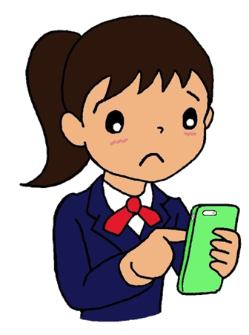
【１】スマートフォン等の使用について
Aさんは、友だちとのメッセージのやりとりに夢中
になり、ついつい夜遅くまでやってしまいます。
そのため、家庭での学習時間や睡眠時間を十分
とることができていません。
最近では、少しずつ成績が下がってきています。
Aさんは、今後どうしていけば良いでしょう。
Notes:
【先生方へ】
このスライドから、生徒への教材になります。
３問作成しています。各校の実情や喫緊の課題等に合わせて、教材を追加・作成してください。
※グループでの話し合いにより、生徒それぞれの考えや大切にしていることを共有することで、自らのルールづくりにつながることが期待されます。
【生徒への質問】
それでは、ＳＮＳの利用に関しての質問をします。
（スライドを読む）【スマートフォン等の使用について】
それでは、みんなで考えてみましょう。
【回答例】
・使用する時間を決める。
・勉強の時は、近くにスマートフォンを置かない。 等

Slide 14

【２】友達からのメッセージについて
親友のAさんから時間を問わずメッセージが
届きます。
Ｂさんは、できる範囲で返信しているのです
が、たまに返信しなかったら非常に怒ったメッ
セージが届くので悩んでいます。
Ｂさんは、どうすれば良いでしょう。
Notes:
【生徒への質問】
それでは、次の質問です。
（スライドを読む）【友達からのメッセージについて】
それでは、みんなで考えてみましょう。
【回答例】
・返信する時間を決める。
・返信できるときは返信する。
・電源を切る。 等

Slide 15

【３】アプリ内の有料サービス（課金）について
Aさんは、無料通話アプリを使って、自分だ
けのスタンプを買い続けています。
親はそのことを知らず、このままでは、請求
金額は高くなる一方です。
今後、Aさんはどうすれば良いでしょう。
Notes:
【生徒への質問】
それでは、次の質問です。
（スライドを読む）【アプリ内の有料サービス（課金）について】
みんなで考えてみましょう。
【回答例】
・親と相談して上限を決める。
・アプリ内課金をできないように設定する。
・金銭感覚がつくよう手伝いなどをさせて、お金の価値について学ぶ。 等
※機種によっては、課金の体系が異なります。

Slide 16
スマートフォン等を使っていて、 どう行動すればよいか迷った時は
○一人で悩まずに身近な信用できる
大人、先生に相談しましょう。
○友達や保護者と話し合って、ルール
を決めて守りましょう。
Notes:
【生徒へのまとめ】
スマートフォン等を使っていると、他にも迷う場面があります。
どう行動すれば良いか迷った時は、
・一人で悩まずに身近な信用できる大人に相談したり、先生に相談したりしましょう。
・友達や保護者と話し合って、ルールを決めて守りましょう。

Slide 17

家庭でのルールづくりを啓発し、守らせましょう！
ルールづくりのポイント
①スマートフォン･携帯電話の利用による危険について子どもとともに理解する。
②ネットの危険について、子どもとともに理解する。
③ルールづくりの必要性を伝える。
④子どもと話し合いながらルールを決める。
⑤ルールが守られているか確認する。
守れない時は、利用中止ね
ルールの例
危険についてともに学ぶ
夜９時以降は使用しない。
食事中は使わない。
お風呂に持ち込まない。
部屋に持ち込まない。
困ったらすぐに相談する。
リビングで充電する。
※壁にはりましょう！
アプリやゲームを勝手にダウンロードしない。
知らない人からのメールには返信しない。
迷惑メールは見ない。
ネット上で知り合った人とは、絶対に会わない。
悪口を投稿しない。
勝手に写真を投稿しない。
ネット上に電話番号、住所、氏名を投稿しない。
Notes:
【先生方へ】
家庭でのルールづくりのポイントについて、まとめました。生徒と一緒に話し合いながら、スマートフォン等でのインターネット利用にかかる危険について理解することが大切です。
参考に、ルールの例をあげています。大人からの一方的なルール設定ではなく、インターネット上の危険やトラブルに巻き込まれないために必要であることを伝えて一緒にルールを決めるとともに、そのルールが守られているか、定期的、継続的に確認をしていくことが大切です。

Slide 18
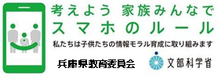
ネットモラル向上の「主体的な取組」が推進されています！
http://www.hyogo-c.ed.jp/~board-bo/sumaho/sumaho.html
Notes:
ネットモラル向上の「主体的な取組」が、県下各地で実施されています。兵庫県教育委員会のホームページで紹介しています。これらの取組を参考に、各校での主体的な取組（ルールづくり等）を進めてください。
ＵＲＬ：http://www.hyogo-c.ed.jp/~board-bo/sumaho/sumaho.html

Slide 19
『ノーメディアデー』家族でチャレンジ！
家族みんなで挑戦！
※考えたこと、感じたことを家族で話し合ってみましょう。
①１日ノーメディアコース（ノースマホ・ノーゲーム）
②帰宅後ノースマホ・ノーゲーム
③夜８時以降ノースマホ・ノーゲーム
④夜９時以降ノースマホ・ノーゲーム
○テレビやゲーム、スマートフォン等の利用による
睡眠不足等の基本的な生活習慣の改善
Notes:
主体的な取組の１つとして、「ノーメディアデー」を設定し、家族みんなでの挑戦があります。家族でスマートフォンなど対象のメディアや利用の時間等を設定してチャレンジし、生活習慣を改善する機会となります。ぜひ、参考にしてください。

Slide 20
まとめ【振り返り】
□ネット上だけの知り合いとは、「絶対に会わない」
□使用時間など、「自分のルール」を決めて守る
□メッセージなど、「友達とルール」を決めて守る
□有料（課金）など、「家庭のルール」を決めて守る
Notes:
研修のまとめです。次の４つの項目について確認し、生徒への指導、家庭への啓発を進めてください。
これからも、スマートフォン等の情報機器の使い方を振り返り、よりよい生活が送れるように定期的、継続的に指導をしてください。

